Slide 1

Hidradenite Supurativa: o que os dados do SUS contam sobre o nosso cuidado
Uma conversa sobre números — e sobre pessoas
Notes:
Hoje eu trouxe muitos gráficos. Mas quero combinar uma coisa logo no começo: cada ponto, cada barra desses gráficos é uma pessoa como você.

Slide 2
O que é a Hidradenite Supurativa?
• Doença crônica, inflamatória e dolorosa da pele.
• Costuma começar jovem e atinge mais mulheres.
• Não é falta de higiene e não é contagiosa.
• Impacta muito a qualidade de vida: dor, recidiva, trabalho, sono, autoestima.
Notes:
Valide a experiência da plateia. Quem vive com HS sabe: não é 'só um caroço'. É dor, é recidiva, é impacto profundo na vida.

Slide 3
De onde vêm estes números
• Cada atendimento no SUS gera um registro — sem nome, protegido.
• Olhamos milhões desses registros, de 2020 a 2025.
• Três sistemas: atendimento ambulatorial, internações e mortalidade.
• Ninguém foi identificado: é como contar quem passou por uma porta.
Notes:
Desmistifique: são dados anônimos e protegidos. É como contar quantas pessoas passaram por uma porta, sem saber quem são.

Slide 4
O que os números não dizem
• Eles contam QUEM é atendido — não quantos TÊM a doença.
• Muita gente com HS ainda não chegou ao sistema.
• Poucos casos em um lugar pode significar pouco ACESSO, não pouca doença.
• [Sugestão de arte: metáfora do iceberg — ponta visível x base submersa]
Notes:
Se os dados mostram poucos casos em um lugar, isso pode não significar 'pouca doença'. Pode significar 'pouca gente conseguindo ser atendida'.

Slide 5
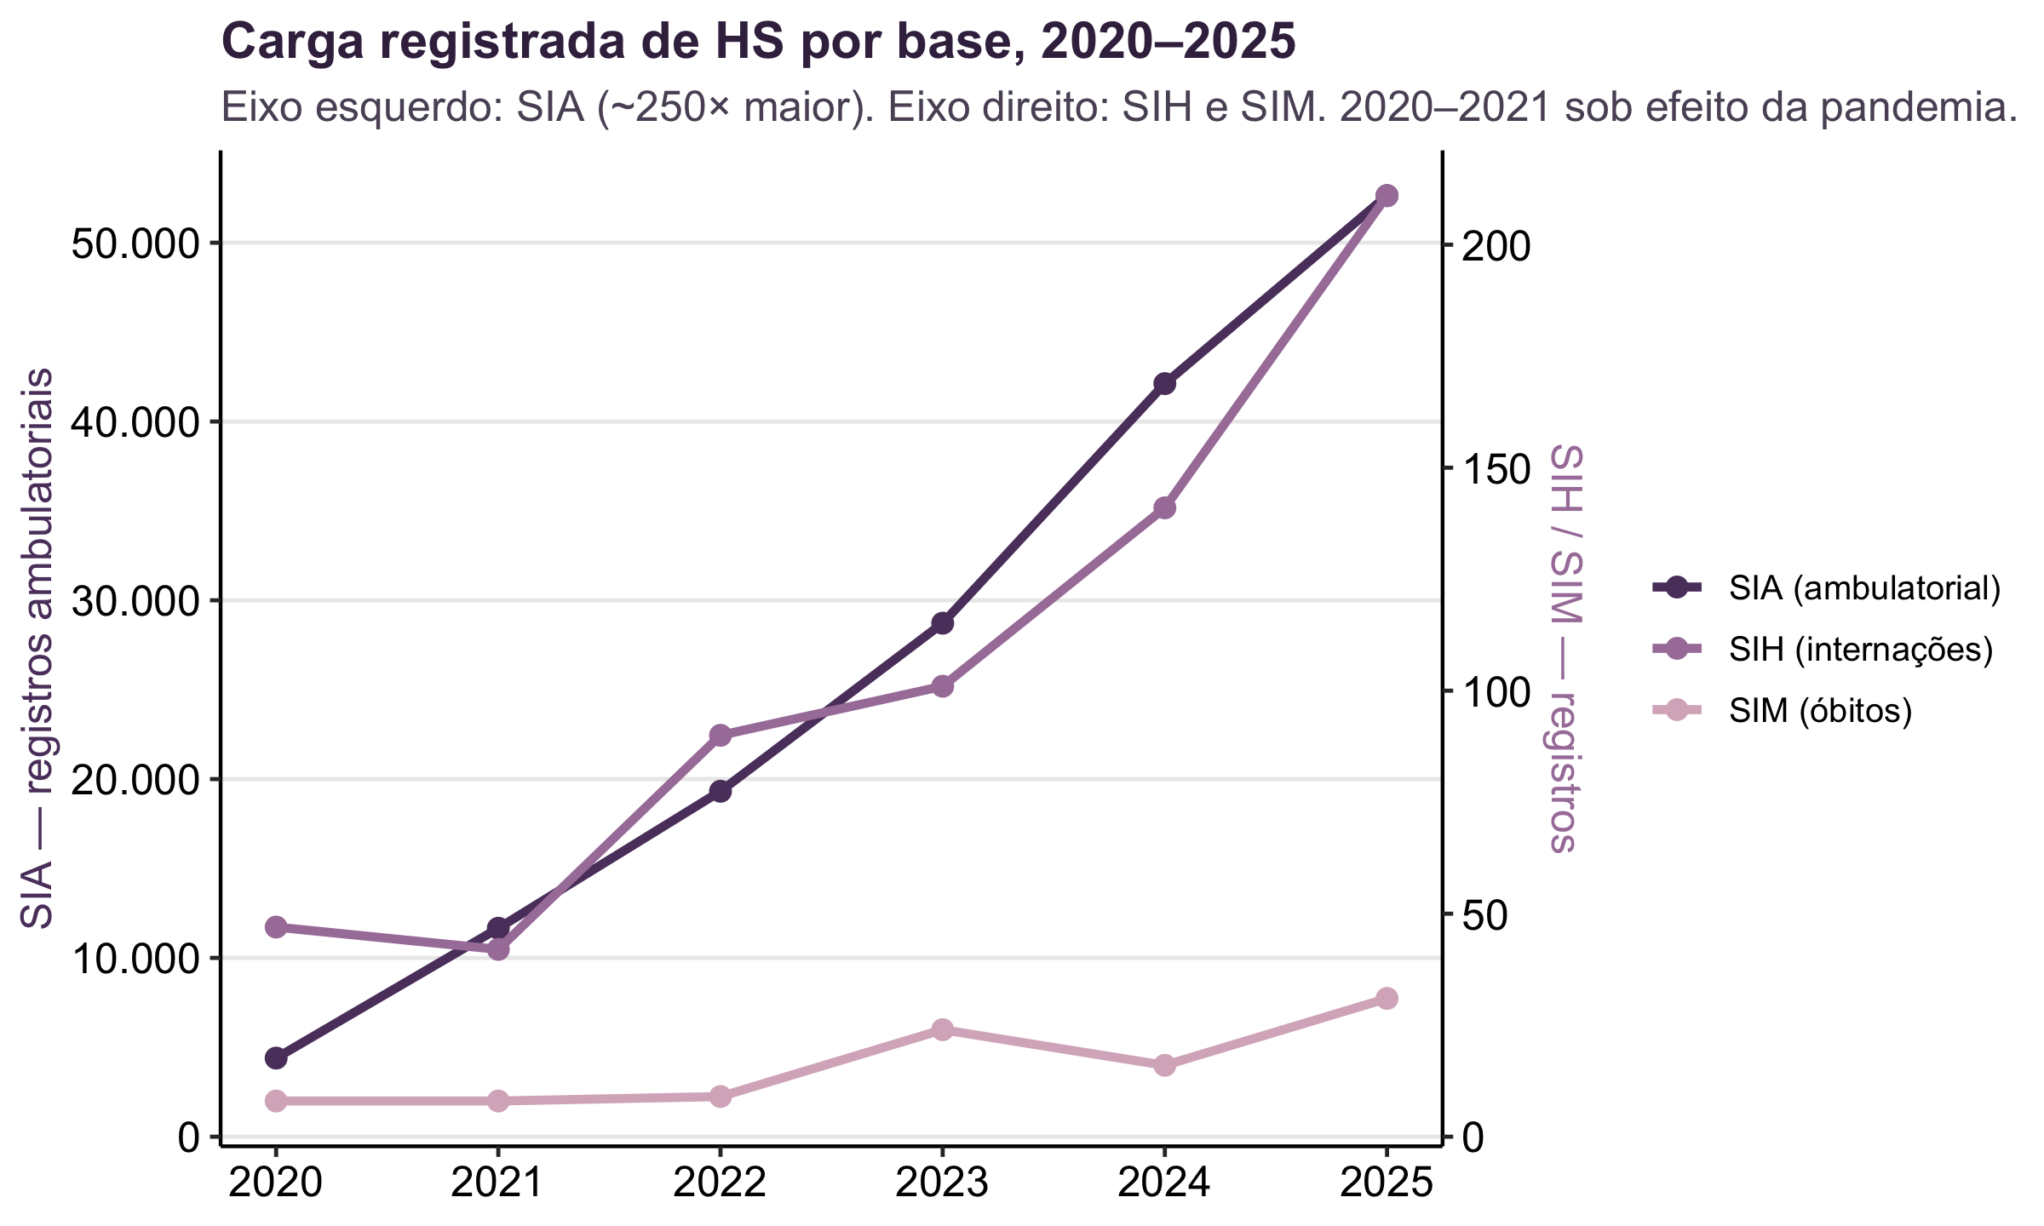
Cada vez mais pessoas sendo atendidas
Atendimentos por HS ao longo dos anos.
Notes:
É uma boa notícia: mais pessoas estão sendo vistas. Mas a pergunta é: todas as regiões cresceram igual? Já já a gente descobre que não. (Dica: na arte final, simplifique para mostrar só a linha do atendimento ambulatorial subindo.)

Slide 6
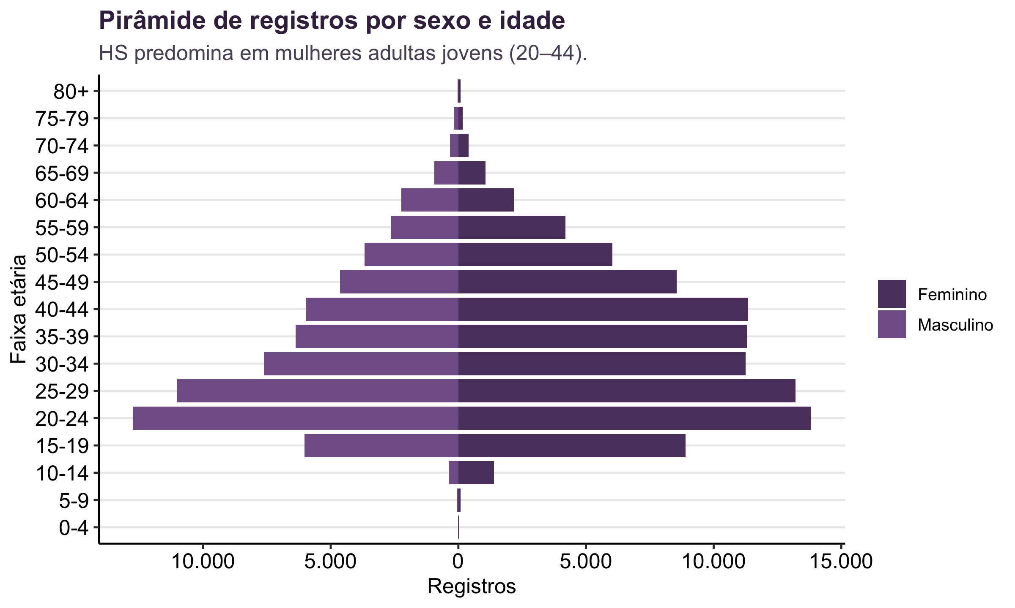
Quem é o paciente
A maioria são mulheres adultas jovens.
Notes:
Esse perfil provavelmente se parece com muitos de vocês aqui. É uma doença que atinge pessoas no auge da vida produtiva e pessoal — sobretudo mulheres jovens.

Slide 7
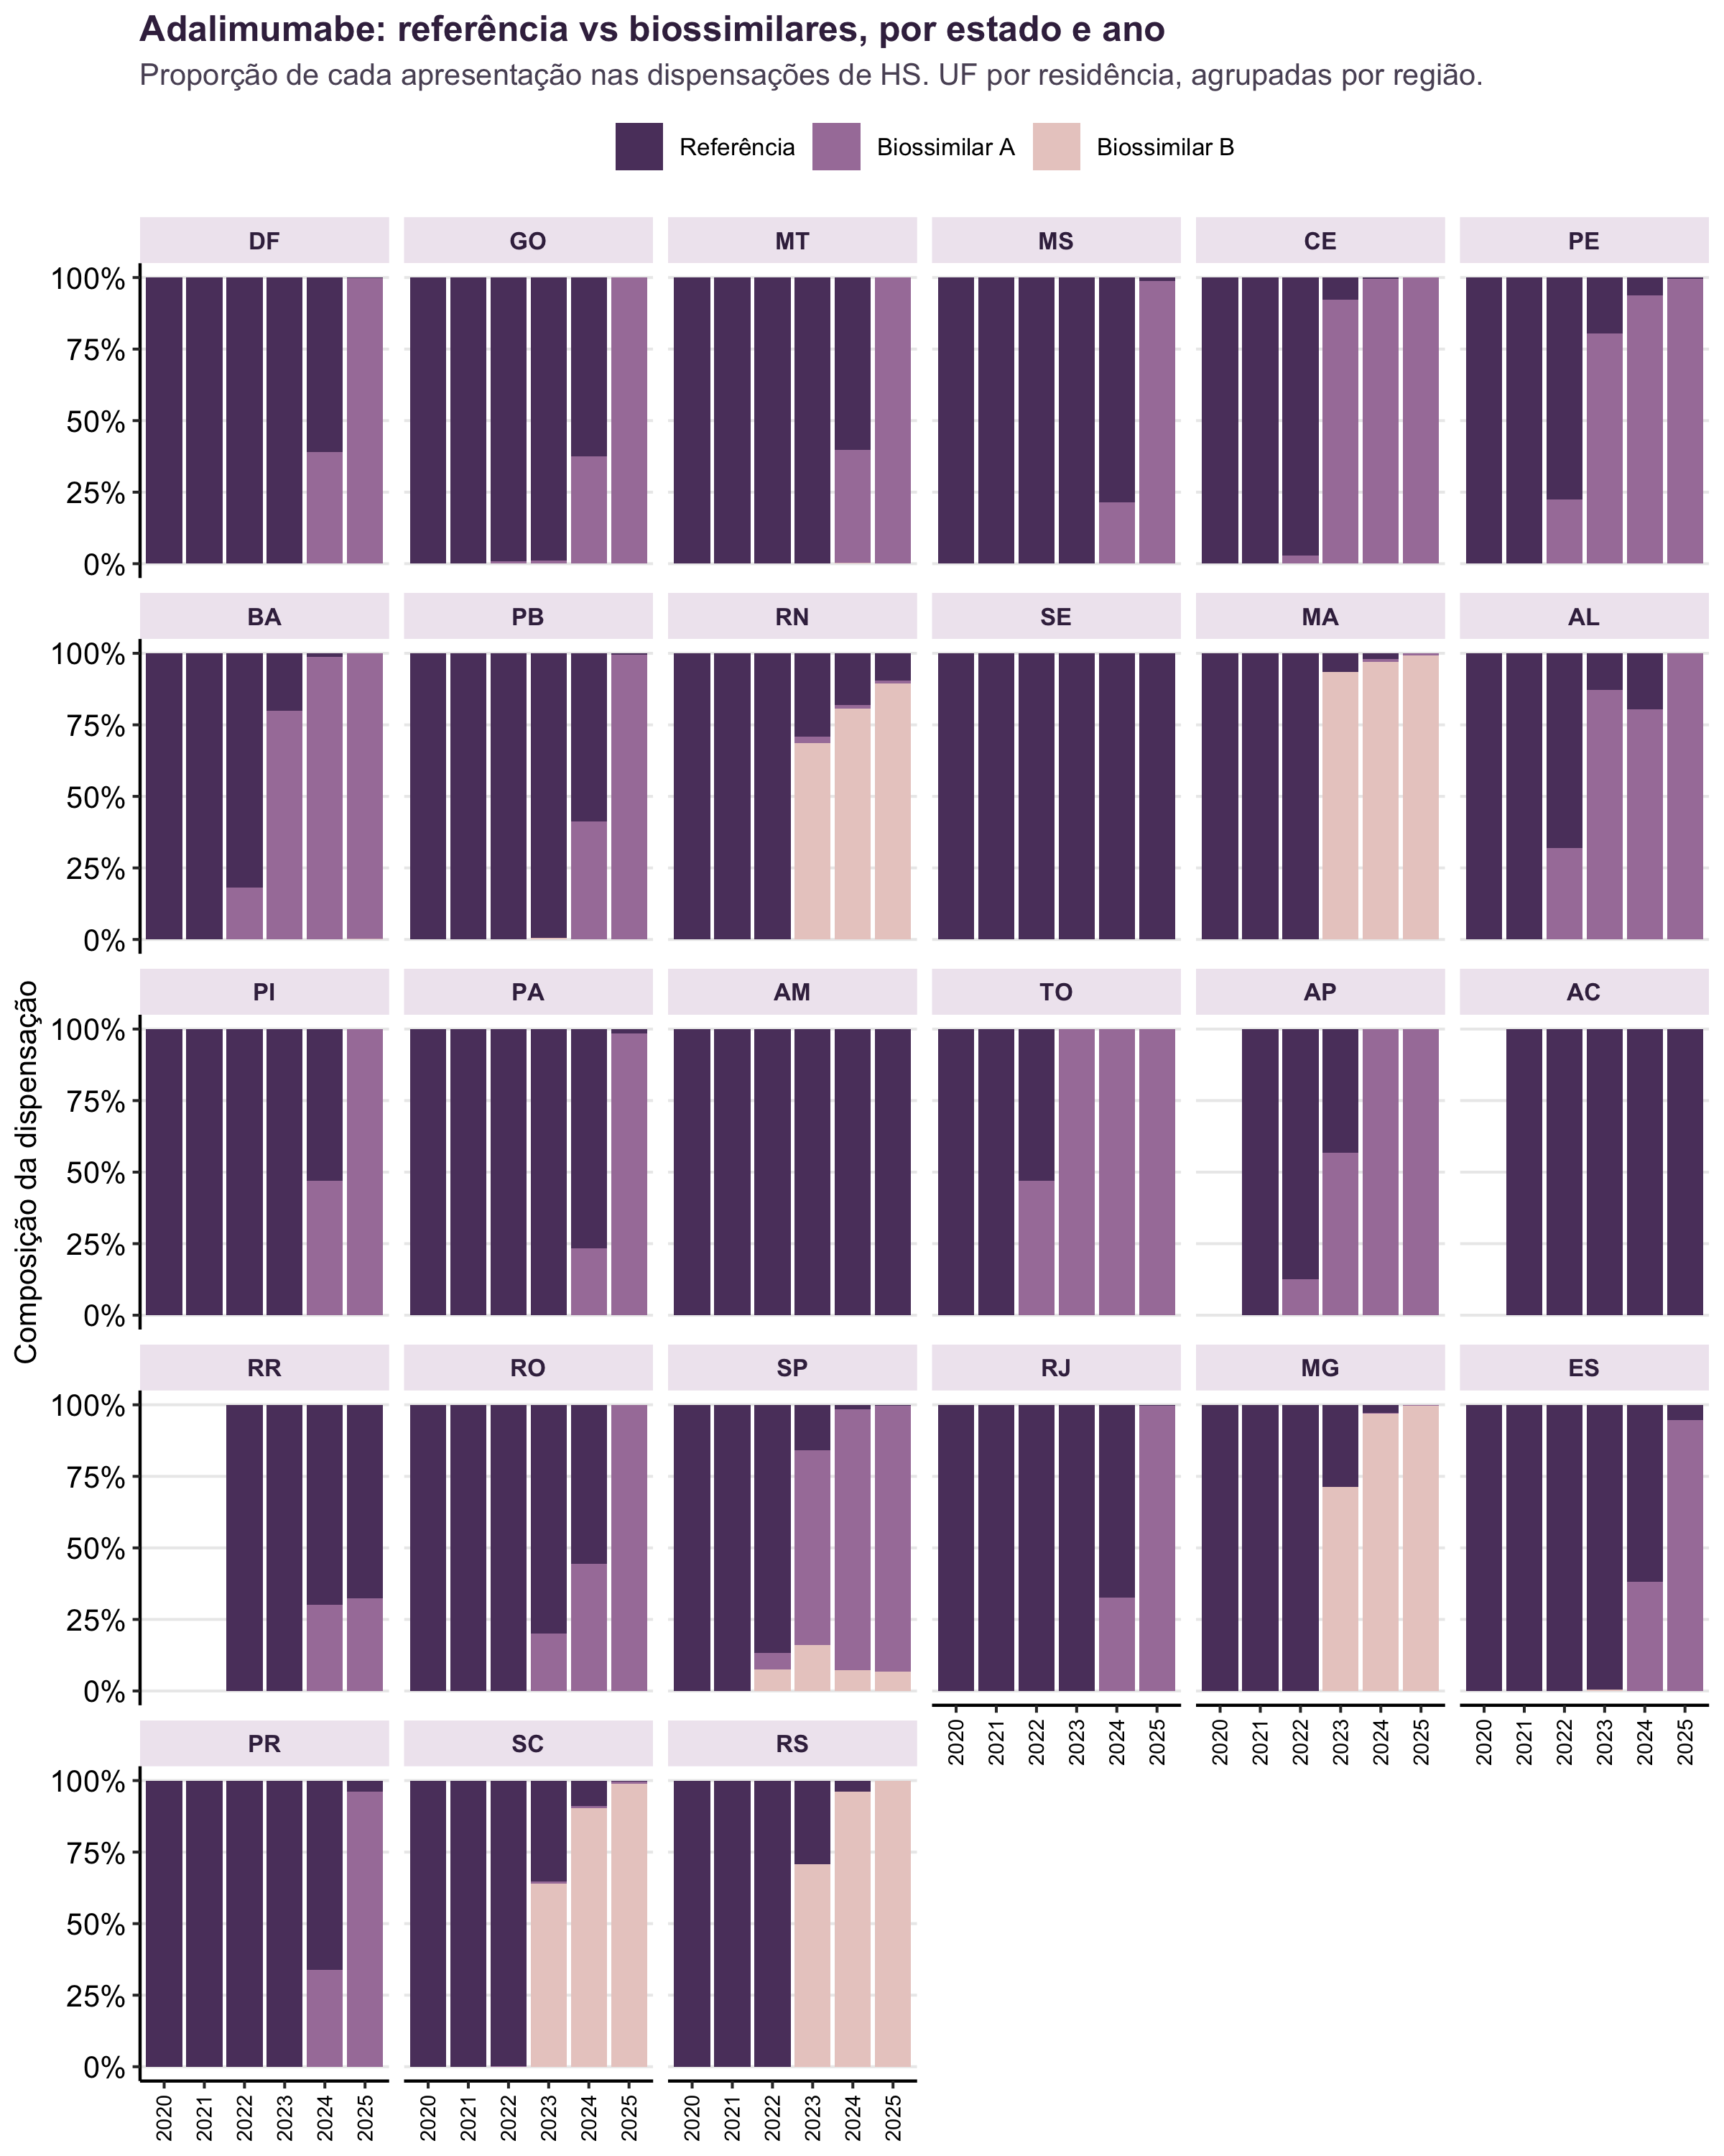
O tratamento que mudou o jogo: o biológico
O SUS migrou do medicamento de referência para versões biossimilares (equivalentes e mais econômicas).
Notes:
A maior parte dos atendimentos hoje é a entrega do medicamento biológico (adalimumabe). Biossimilar não é remédio de segunda linha: é equivalente, com mesma eficácia e segurança, custando menos. Cada real economizado pode virar acesso para outra pessoa.

Slide 8
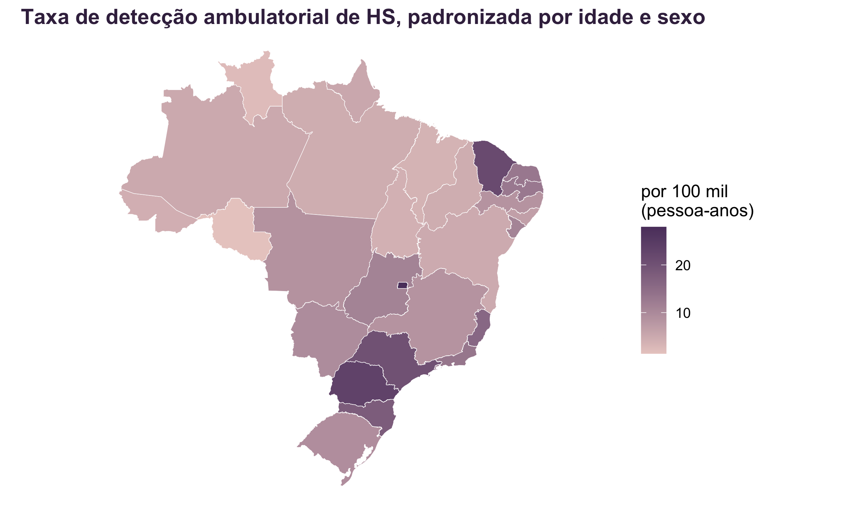
Onde você mora muda o seu acesso
Quanto mais escuro, mais HS é encontrada. O cuidado não está distribuído de forma justa.
Notes:
Não é que a HS não exista no Norte e no Nordeste. É que, em muitos lugares, não há quem diagnostique. Onde há mais dermatologistas, encontra-se mais HS — a diferença de oferta chega a 6 vezes entre estados. Uma doença que ninguém vê é uma doença que ninguém trata.

Slide 9
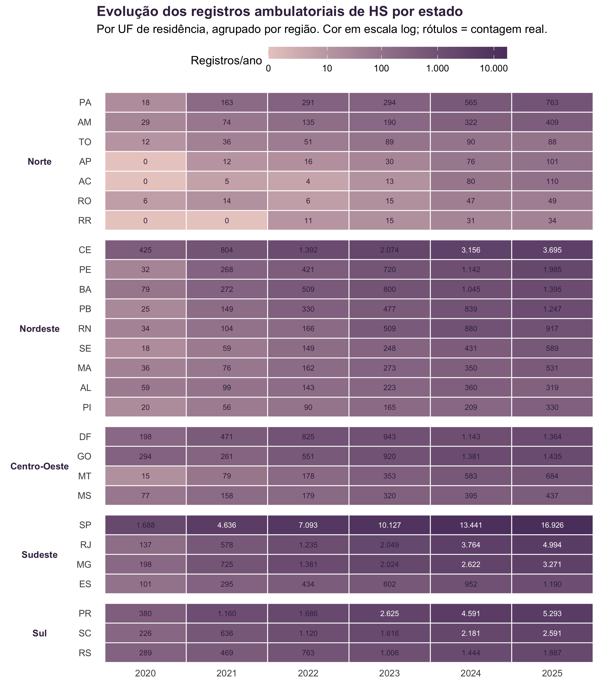
O paciente invisível
Cada espaço vazio ou claro representa pessoas que ainda não estão sendo alcançadas.
Notes:
Atrás de cada espaço claro nesse mapa há gente convivendo com dor sem diagnóstico. Muitos são confundidos com 'abscesso' e demoram anos para descobrir o que têm. Eles existem mesmo quando o dado não os mostra.

Slide 10
A doença pesa pelo dia a dia
• A HS quase não aparece como causa de morte.
• Ela pesa pelo sofrimento crônico, pelo custo e pela qualidade de vida.
• A complexidade do paciente (outras condições) muitas vezes nem é registrada.
• Sua história completa nem sempre é anotada pelo sistema.
Notes:
A HS raramente mata — mas afeta profundamente o viver. E o sistema ainda registra mal tudo o que vem junto com ela.

Slide 11
O que pode (e precisa) melhorar
• Mais diagnóstico na porta de entrada (capacitar a atenção básica).
• Teledermatologia para levar o especialista a quem está longe.
• Acesso justo ao medicamento em todas as regiões.
• Ouvir o paciente e registrar sua história por completo.
Notes:
Enquadre como direito e esperança: essas não são ideias soltas — saem diretamente do que os dados mostraram. São pedidos legítimos de quem usa o SUS.

Slide 12
Vocês não são números.
Por trás de cada gráfico há cidadãos com direito à atenção do sistema de saúde.
Notes:
Pausa. Eu mostrei muitos números hoje. Mas o mais importante é este: cada um deles é uma pessoa que merece ser vista, diagnosticada e cuidada. Vocês não são dados. São cidadãos.

Slide 13
Onde buscar cuidado e apoio
• Serviço de referência em dermatologia da sua região.
• Associações de pacientes com HS (apoio e informação).
• Canais de informação confiáveis sobre a doença e o tratamento.
• Obrigado por confiarem a mim a tarefa de contar a história de vocês com respeito.
Notes:
Procurem cuidado, procurem apoio, não se isolem. E obrigado pela presença e pela confiança.

